Slide 1
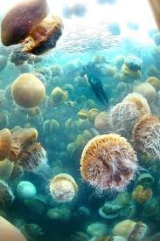
طائفة الفنجانيات
الأوريليا – قنديل البحر

Slide 2
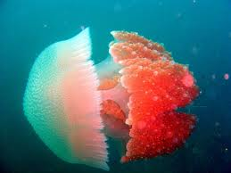
الأوريليا
من قناديل البحر الشائعة , تنتشر بكثرة في المياة الساحلية, طافية فوق سطح الماء , و سابحة ببطء بواسطة انقباضات منتضمة من جسمها,وَ توجد ملقاة على رمال الشاطئ , الشكل السائد في حياتها الميدوزى.

Slide 3
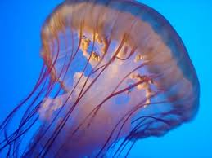
الشكل الخارجي:
قرصية الشكل
تشبه مظلة جيلاتينية مزرقة اللون.
سطحها الظهري محدب قليلاً.
حافتها مزودة بلوامس قصيرة.
تحتوي على أكياس لمسية.
يتدلى من وسط باطن المظلة مقبض قصير يحمل فتحة الفم.

Slide 4
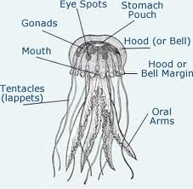
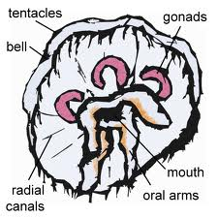

Slide 5
الحركة:
تسبح في الماء بإنقباضات متتابعة لجسمها.
قد يرتخي جسمها لتطفو على سطح الماء.
يساعد الجسم للقيام بهذه الحركة وجود ألياف عضلية شعاعية و دائرية تمتد تحت طبقة الاكتودرم المغلفة لباطن المظلة.

Slide 6
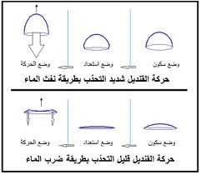

Slide 7
الإغتذاء:
تتغذى على الحيوانات القشرية الصغيرة, و كائنات أخرى كثيرة, تلسعها بمولدات الخيط الموجودة على الفصوص الفمية ثم تمررها على ميازيب هذه الفصوص لتدخلها الى داخل الجيوب المعدية من خلال فتحة الفم.

Slide 8
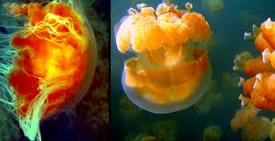
التنفس و الإخراج:
تتم عملية التنفس و الاخراج بالانتشار البسيط .

Slide 9
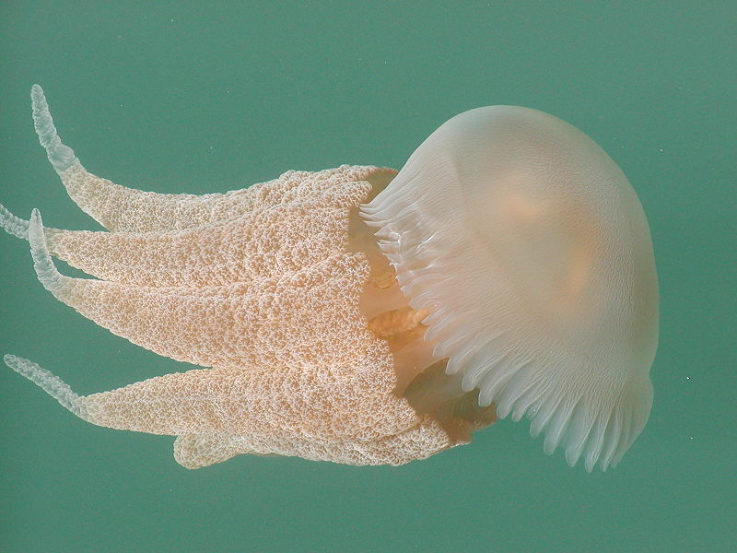
الحساسية:
لها شبكة عصبية منتشرة ممتدة تحت طبقة الإكتودرم و تنظم أنشطتها المختلفة, و لها أيضاً أعضاء حسية خاصة هي الأكياس اللمسية .

Slide 10
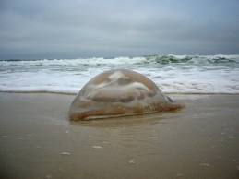
صورة لقنديل البحر طافي على شاطئ البحر

Slide 11
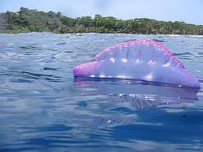
صورة لقنديل البحر و هو يطفو على سطح البحر

